Slide 1
ขั้นตอนการทำเว็บด้วย Rails framework

Slide 2
ทำการติดตั้ง
1. ดาวน์โหลด Git-2.9.3-rebase-i-64-bit
2. ดาวน์โหลด heroku-toolbelt.exe
3. ดาวน์โหลด railsinstaller-3.2.0

Slide 3
เข้า git bash
cd ~
cd Desktop
rails new kingsong

Slide 4
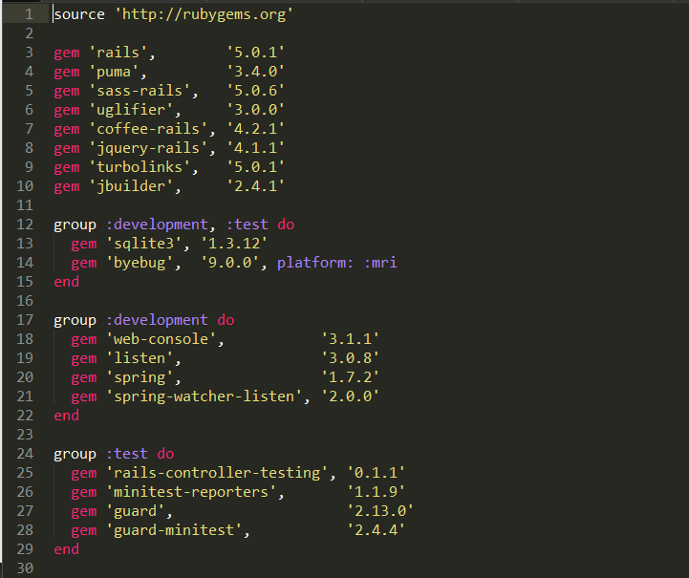
แก้ไข Gemfile

Slide 5
กลับมาที่ git bash
cd kingsong
gem sources –a http://rubygems.org
answer y
gem install bundler

Slide 6
กลับมาที่ git bash(ต่อ)
bundle install --without production
bundle show
bundle update

Slide 7
ทำการรัน rails server
rails server
เข้า localhost:3000 เพื่อดูว่า rails ใช้ได้หรือไม่

Slide 8
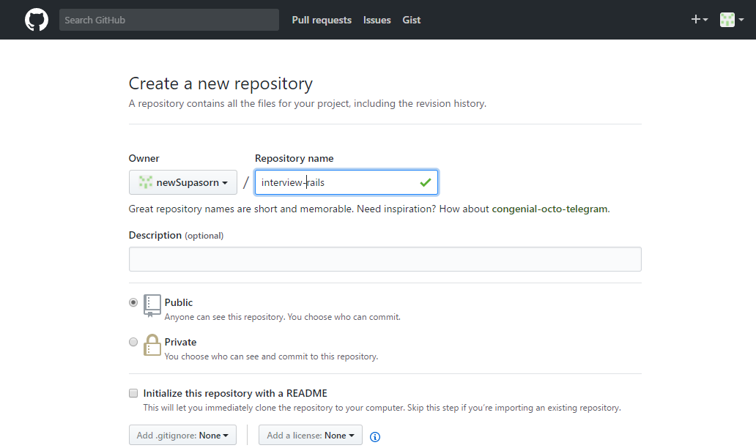
สร้าง repo ที่ github

Slide 9
Push ขึ้น git
git config --global user.name "your username"
git config --global user.email "your email"
git init
git add –A
git status

Slide 10
Push ขึ้น git (ต่อ)
git commit –m “create project kingsong”
git remote add origin “git repo”
git push -u origin master

Slide 11
Login เข้า heroku
heroku login
heroku create
git push heroku master
git checkout -b static-pages

Slide 12
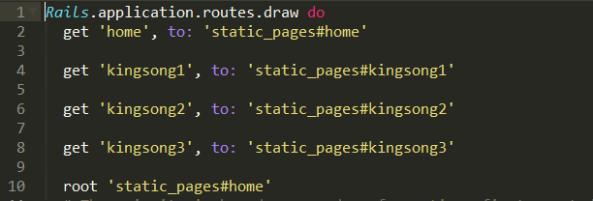
ทำการสร้าง StaticPages
rails generate controller StaticPages home kingsong1 kingsong2 kingsong3
เข้าไปแก้ไขไฟล์ routes
เข้า localhost:3000 เพื่อดูว่าหน้าเว็บใช้งานได้หรือไม่

Slide 13
เข้าไปแก้ไขไฟล์ตกแต่งเว็บให้สวยงาม
Edit app/views/static_pages/home.html.erb
Edit app/views/static_pages/kingsong1.html.erb
Edit app/views/static_pages/ kingsong2.html.erb
Edit app/views/static_pages/ kingsong3.html.erb

Slide 14

แก้ไขไฟล์ Readme

Slide 15
Push ขึ้น git
git add –A
git commit -m "Finish static pages"
git checkout master
git merge static-pages

Slide 16
Push ขึ้น git (ต่อ)
git push
git push heroku
git checkout –b presentation

Slide 17
ทำ powerpoint
แก้ไข powerpoint และบันทึกชื่อไฟล์ presentation.ppt
git add –A
git commit -m "Finish presentation"
git checkout master
git merge presentation
git push

